Slide 1
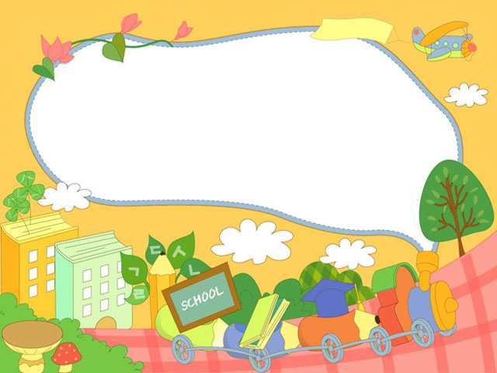

TRƯỜNG TIỂU HỌC ĐOÀN KẾT
CHÀO MỪNG CÁC CON
ĐẾN VỚI TIẾT HỌC
Giáo viên: Hoàng Thị Lộc

Slide 2









Luyện tập
Viết đoạn văn giới thiệu bản thân

Slide 3






Yêu cầu cần đạt:
Viết được 2 - 3 câu giới thiệu về bản thân.
Phát triển vốn từ chỉ người, chỉ vật; phát triển kĩ năng đặt câu giới thiệu về bản thân.

Slide 4
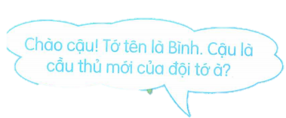

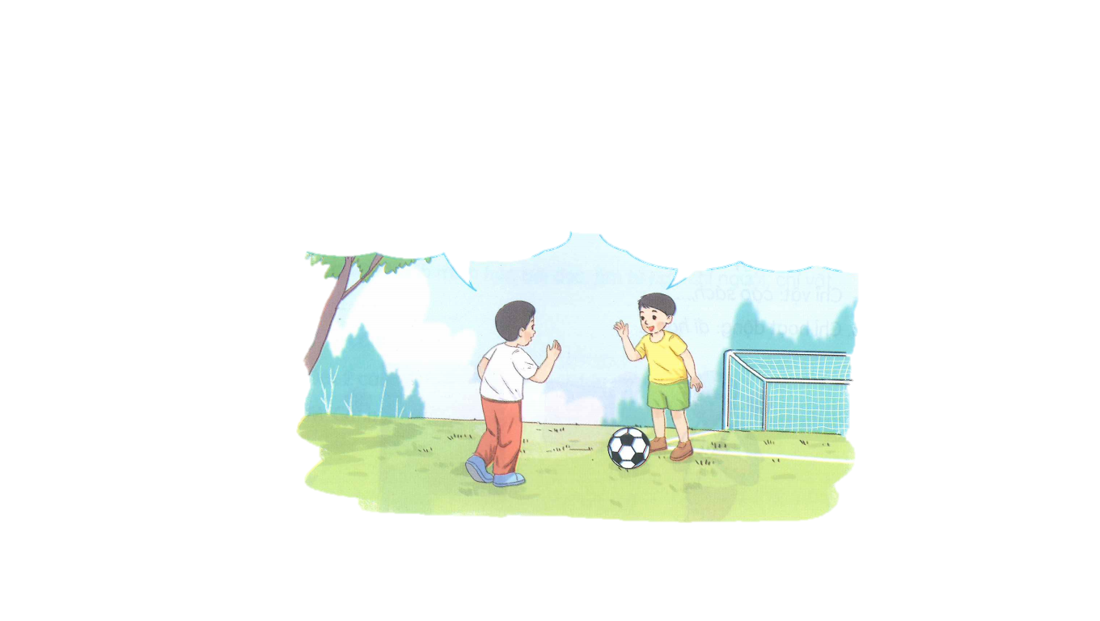
1
Quan sát tranh và trả lời câu hỏi.
Hai bạn nhỏ trong tranh tên là gì?
Tranh vẽ ai?
a) Bình và Khang gặp nhau và chào nhau ở đâu?

Slide 5
b) Khang đã giới thiệu gì về mình?
Giới thiệu về mình là thế nào?
Cần giới thiệu những gì về mình?

Slide 6
2
Viết 2 – 3 câu tự giới thiệu về bản thân.
Họ và tên của em là gì?
Em học lớp nào, trường nào?
Sở thích của em là gì?

Slide 7
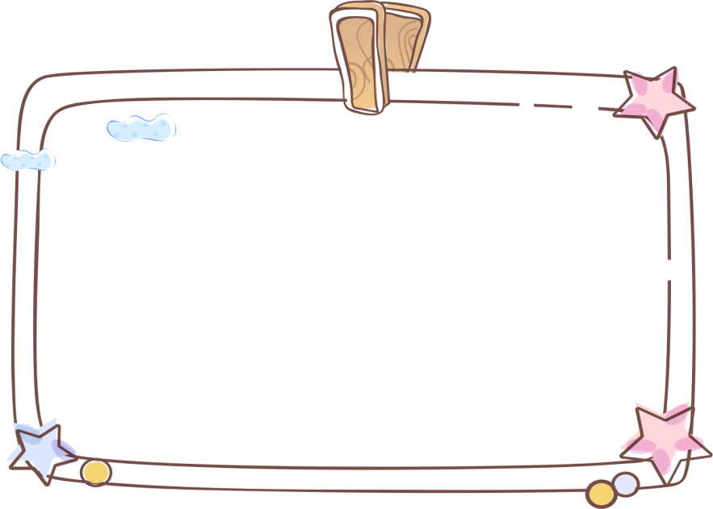

Tôi tên là Nguyễn Mai Anh, học sinh lớp 2A2, trường Tiểu học Đoàn Kết. Tôi thích học môn Tiếng Việt và môn Âm nhạc.

Slide 8

Tôi tên là Lê Vũ Gia, học sinh lớp 2A5, trường Tiểu học Đoàn Kết. Tôi thích học môn Toán và tìm hiểu về thế giới xung quanh.

Slide 9
2
Viết 2 – 3 câu tự giới thiệu về bản thân.
Họ và tên của em là gì?
Em học lớp nào, trường nào?
Sở thích của em là gì?

Slide 10
Yêu cầu cần đạt:
Viết được 2 - 3 câu giới thiệu về bản thân.
Phát triển vốn từ chỉ người, chỉ vật; phát triển kĩ năng đặt câu giới thiệu về bản thân.

Slide 11
Cô dặn con:
- Hoàn thành đoạn văn giới thiệu về bản thân.

Slide 12
Tạm biệt và hẹn gặp lại
các con vào những tiết học sau!

